Slide 1
KOROŠKI PLEBISCIT

Slide 2
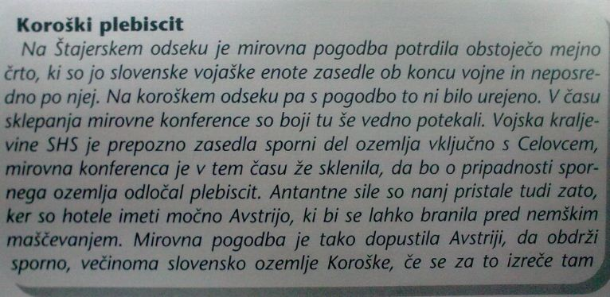
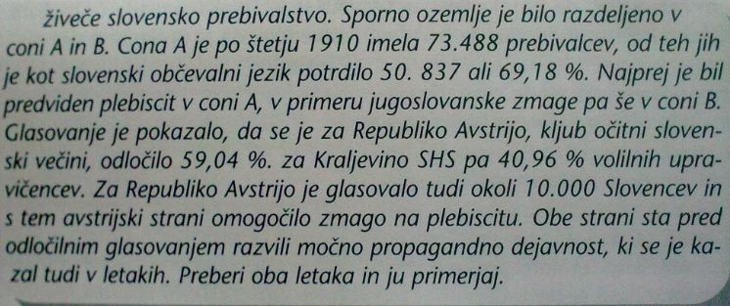

Slide 3
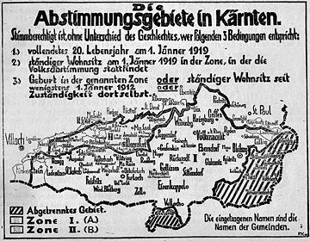
- Potekal 10.10. 1920
- Določil državno mejo med kraljevino SHS in Avstrijo

Slide 4
MIROVNA POGODBA V SAINT GERMAINU
10. 9. 1919
Med antantnimi silami in Avstrijo
Naj bi določila mejo med Avstrijo in kraljevino SHS
SPOR: Koroška (južni del so 1919 zasedle jugoslovanske čete)
Plebiscit naj bi bil izveden tri mesece po tem, ko stopi pogodba v veljavo, ampak je izveden kasneje

Slide 5
Odločili za plebiscit, ker:
Porazi in napake jugoslovanske politike
Podpora Italije Angliji
Italija podpirala zgodovinsko mejo med Kranjsko in Koroško, VB pa mejo na Dravi → velesile oblikovale posebne komisije, da bi na terenu ugotovili voljo prebivalstva (ugotavljali pozimi!)
Najvplivnejša ameriška komisija (vodil Miles)

Slide 6
GRAŠKO LJUBLJANSKI PROTOKOL
Izdan 22. jan.1919
Odloči, da bo državno mejo med kr. SHS in Avstrijo izbrala ameriška komisija
Ameriška komisija: „Celovška kotlina enoten prostor, delitev škodljiva za razvoj.“
Določili,da Mežiška, Kanalska in Ziljska dolina pripadejo kr. SHS
O pripadnosti širšega območja - PLEBISCIT

Slide 7
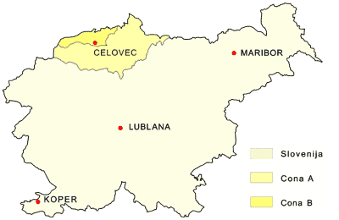
CONE
Območje razdeljeno na 2 coni – A & B
V B se plebiscit izvede, če v A zmaga jugoslovanska stran
Cona A – Velikovec – pod zasedbo jugoslovanske vojske
Cona B – Celovec in severno od Vrbskega jezera – uprava republike Avstrije

Slide 8
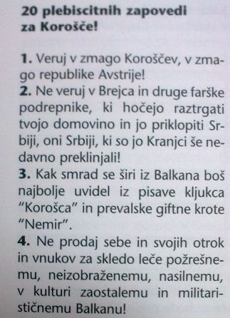
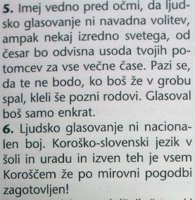

Slide 9
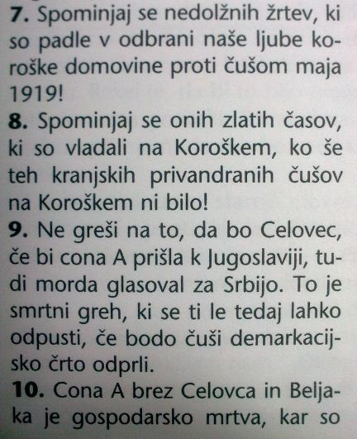
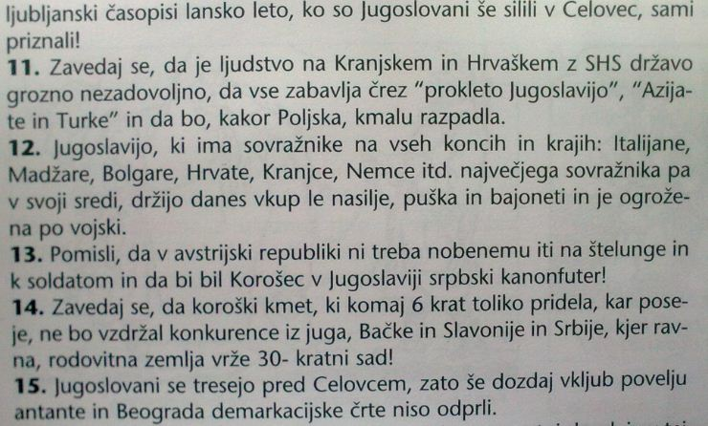

Slide 10
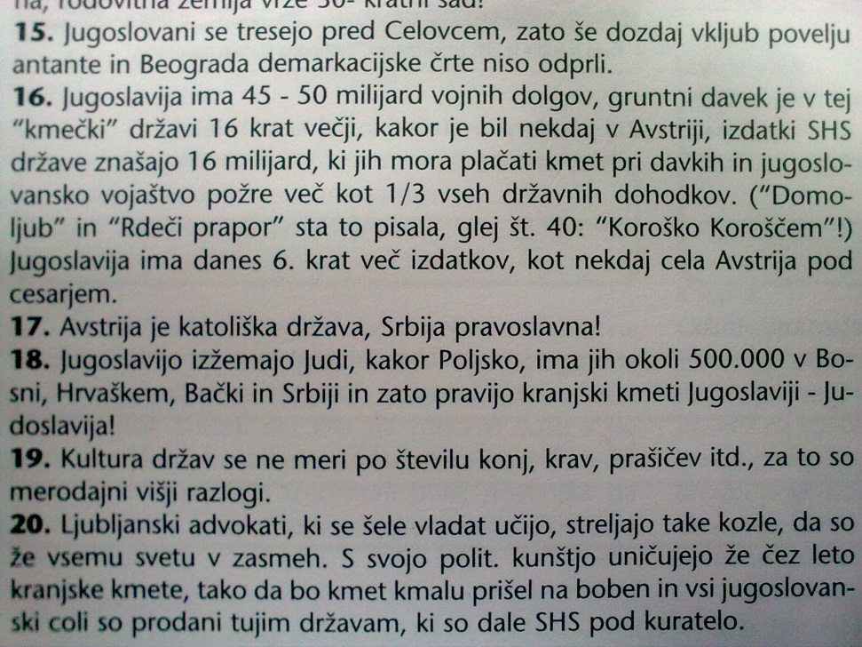

Slide 11
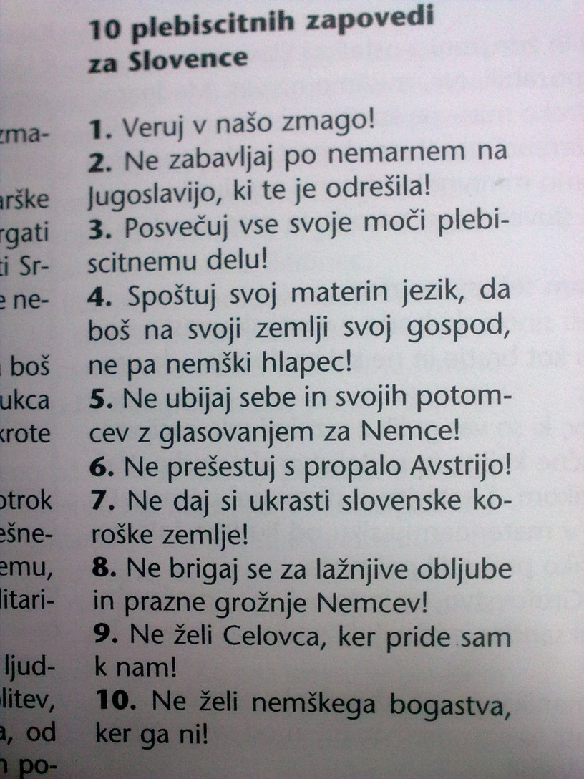

Slide 12
ČAS PRED PLEBISCITOM
Intenzivna propaganda (obe strani)
  AVSTRIJSKA - razmere v kraljevini SHS kot kaotične
JUGOSLOVANSKA - ni znala izkoristiti politične nestabilnosti mlade Avstrije
  poudarjala ekonomske koristi
  bratstvo med slovensko in nemško govorečimi Korošci;
  uporabljali slovenski jezik!
  obljube, da bo užival enakopraven status s nemščino
  predvsem poudarjala narodno zavest,
  zelo protinemško usmerjena.
  Na koncu še gospodarska vprašanja - zelo nespretni.
  Goljufije, posilstva vojakov

Slide 13
Koroški plebiscit je izveden v coni A 10.10.1920.
  Za Avstrijo je glasovalo 59,1% za kraljevino SHS pa 40,9%
Analiza: velik del narodno zavednih Slovencev za Avstrijo

